Slide 1


Проектирование базы данных
Проектирование базы данных — это процесс создания структуры для хранения и управления информацией, который требует чёткого понимания целей проекта, потребностей пользователей и особенностей данных.
В рамках данной презентации мы рассмотрим ключевые принципы, этапы и методологии проектирования баз данных.

Slide 2

Цели проектирования базы данных
Основная цель проектирования базы данных — создание структуры, которая обеспечивает надёжное хранение данных, их целостность и быстрый доступ.
Это позволяет пользователям легко работать с информацией, выполнять запросы и анализировать данные без потери точности или производительности.
Кроме того, грамотное проектирование помогает адаптировать базу данных к будущим изменениям и расширениям.

Slide 3


Этапы проектирования базы данных
Процесс проектирования базы данных обычно включает несколько этапов: анализ требований, концептуальное моделирование, логическое проектирование и физическое проектирование.
На первом этапе определяются цели проекта и требования пользователей.
На втором — создаётся модель данных, отражающая связи между объектами.
Затем эта модель преобразуется в конкретную структуру таблиц и индексов для выбранной СУБД.

Slide 4

Концептуальное моделирование
Концептуальное моделирование — это этап, на котором создаются высокоуровневые представления данных, независимо от используемой СУБД.
На этом этапе используются такие инструменты, как ER-диаграммы (Entity-Relationship), которые показывают сущности, их атрибуты и связи между ними.
Этот подход помогает выявить ключевые элементы системы и минимизировать риски ошибок на более поздних этапах.

Slide 5
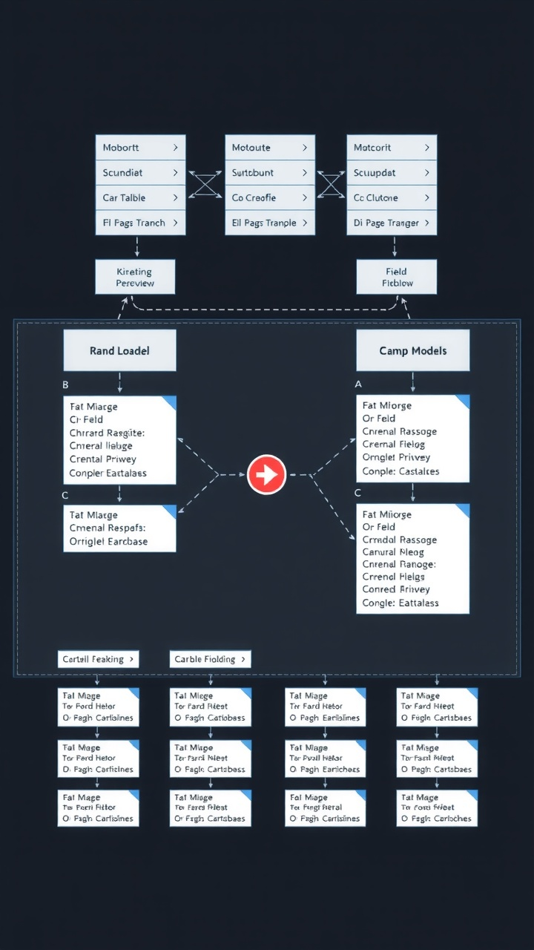

Логическое проектирование
Логическое проектирование предполагает преобразование концептуальной модели в структуру таблиц и полей, соответствующую выбранной модели данных, например, реляционной.
Здесь определяются типы данных для каждого поля, первичные и внешние ключи, а также формируются правила для поддержания целостности данных.
Этот этап является мостом между абстрактным представлением и реальной реализацией.

Slide 6
Нормализация
Нормализация — это процесс организации данных в базе так, чтобы минимизировать дублирование и избыточность.
Она включает разбиение таблиц на более мелкие, что помогает избежать аномалий при добавлении, изменении или удалении данных.
Обычно используются три уровня нормализации (первая, вторая и третья нормальные формы), каждый из которых решает определённые проблемы.

Slide 7


Денормализация
Хотя нормализация улучшает структуру данных, иногда применяется денормализация — преднамеренное дублирование данных для повышения производительности.
Например, если часто выполняются сложные запросы, объединяющие несколько таблиц, можно создать дополнительные поля для ускорения работы.
Однако денормализация требует осторожности, чтобы не нарушить целостность данных.

Slide 8
Физическое проектирование
На этапе физического проектирования разрабатывается конкретная структура базы данных для выбранной СУБД, включая индексы, хранимые процедуры и триггеры.
Здесь учитываются особенности аппаратного обеспечения, такие как объём памяти и скорость дисков, чтобы оптимизировать производительность.
Также определяются стратегии резервного копирования и восстановления данных.

Slide 9

Связи между таблицами
Связи между таблицами в реляционных базах данных могут быть трёх типов: «один-к-одному», «один-ко-многим» и «многие-ко-многим».
Эти связи обеспечивают логическую организацию данных и позволяют связывать информацию из разных таблиц через ключевые поля.
Правильное использование связей помогает поддерживать целостность данных и упрощает выполнение запросов.

Slide 10

Первичные и внешние ключи
Первичный ключ — это уникальный идентификатор записи в таблице, который гарантирует, что каждая строка может быть однозначно определена.
Внешний ключ используется для установления связи между таблицами, ссылаясь на первичный ключ другой таблицы.
Эти механизмы являются основой для поддержания целостности данных и предотвращения аномалий.

Slide 11

Индексы
Индексы — это специальные структуры данных, которые ускоряют поиск информации в таблицах за счёт создания ссылок на строки.
Они особенно полезны для больших таблиц, где прямой поиск занимает много времени.
Однако чрезмерное использование индексов может замедлить операции добавления, изменения и удаления данных, поэтому важно находить баланс.

Slide 12
Целостность данных
Целостность данных обеспечивается за счёт соблюдения правил, таких как уникальность первичных ключей, корректность внешних ключей и ограничения на значения полей.
Системы управления базами данных предоставляют механизмы проверки этих правил, например, ограничения (constraints) и триггеры.
Это помогает предотвратить ошибки и сохранить согласованность данных.

Slide 13

Безопасность базы данных
Безопасность базы данных включает защиту данных от несанкционированного доступа, утечек и повреждений. Для этого используются механизмы аутентификации, авторизации, шифрования и резервного копирования.
Особенно важно уделять внимание безопасности в системах, работающих с конфиденциальной информацией, такой как финансовые или медицинские данные.

Slide 14
Тестирование и оптимизация базы данных
После завершения проектирования база данных тестируется на предмет производительности, корректности и удобства использования.
Выявляются узкие места, например, медленные запросы или избыточные данные, и принимаются меры для их устранения.
Оптимизация может включать пересмотр структуры таблиц, добавление индексов или изменение запросов.

Slide 15

Заключение
Проектирование базы данных — это сложный, но крайне важный процесс, который определяет эффективность и надёжность всей системы.
Грамотное планирование, следование принципам нормализации и учёт особенностей выбранной СУБД помогают создать структуру, которая будет служить долго и эффективно.
Помните, что успешное проектирование базы данных — это не только техническая задача, но и искусство, требующее внимания к деталям и понимания потребностей пользователей.

